Slide 1
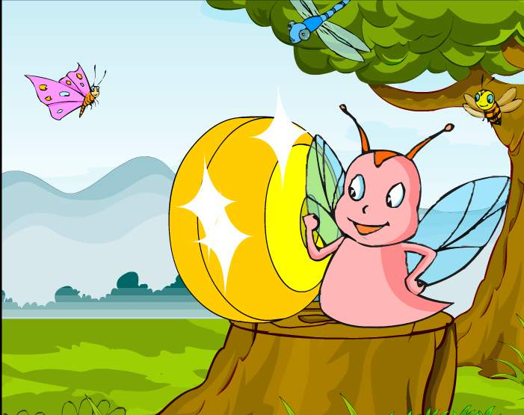
7 蜗牛的奖杯

Slide 2

名字叫做牛,
不会拉犁头。
说它力气小,
背着房子走。
蜗牛

Slide 3
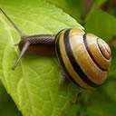
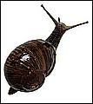
蜗牛的种类很多,遍布全球。世界各地有4万多种。生活在森林、灌木、果园、菜园、农田、高山、平地、寺庙、庭院等。蜗牛主食各种蔬菜、杂草、瓜果皮、农作物的叶茎芽花和多汁的果实。蜗牛爬行的最快速度是每小时12.2米。

Slide 4
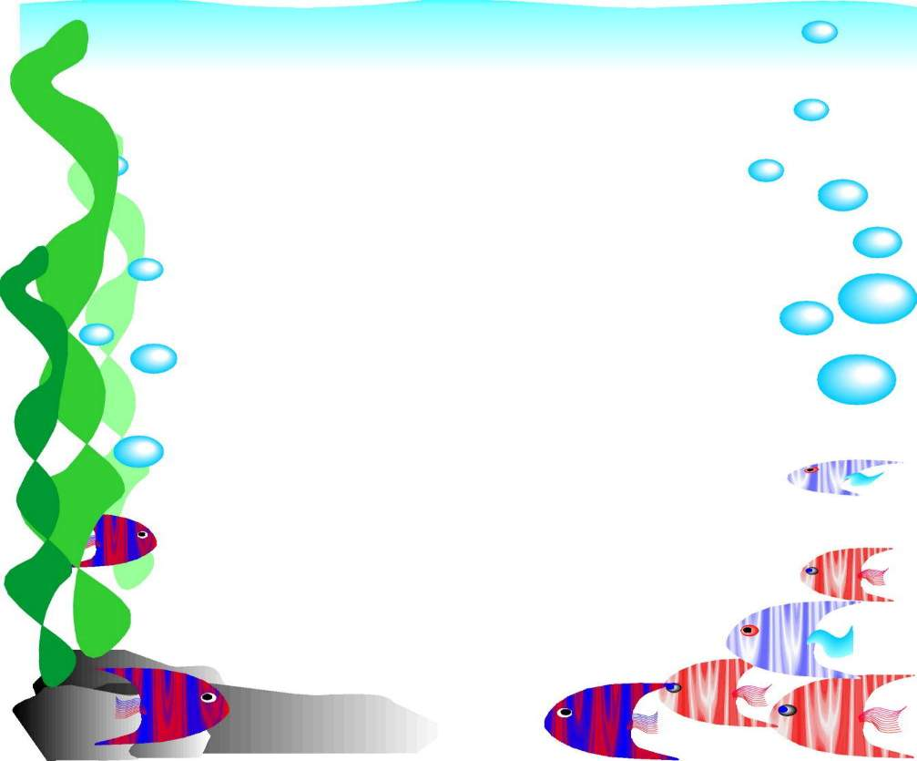
wō niú chì bǎng shuǎng xia qīng tíng
蜗牛 翅膀 甩下 蜻蜓
húdié mìfēng guàn jūn jiǎng bēi
蝴蝶 蜜蜂 冠军 奖杯
pà wéi kǒng jiān yìng miǎn qiǎng
生怕 唯恐 坚硬 勉强

Slide 5
wō niú chì bǎng shuǎng xia qīng tíng
蜗牛 翅膀 甩下 蜻蜓
húdié mìfēng guàn jūn jiǎng bēi
蝴蝶 蜜蜂 冠军 奖杯
pà wéi kǒng jiān yìng miǎn qiǎng
生怕 唯恐 坚硬 勉强

Slide 6
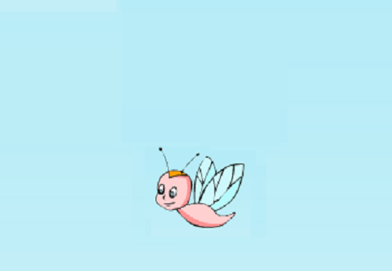
它长着一对有力的翅膀，能在空中自由地飞翔。
有力的翅膀
自由地飞翔

Slide 7
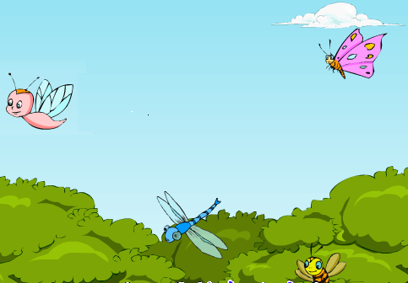
在一次飞行比赛中，蜗
牛遥遥领先，甩下了所有的
对手：蜻蜓、蜜蜂、蝴蝶……
捧走了冠军奖杯。
遥遥领先
……
冠军

Slide 8
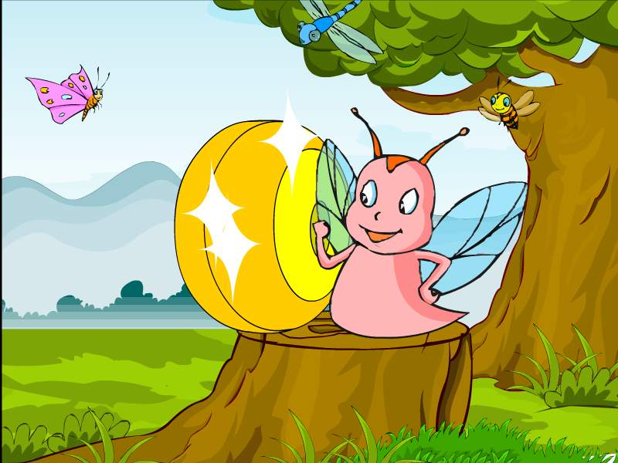
得意洋洋

Slide 9
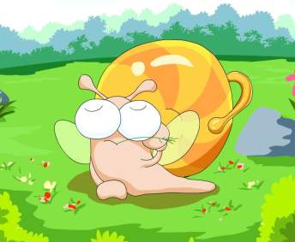
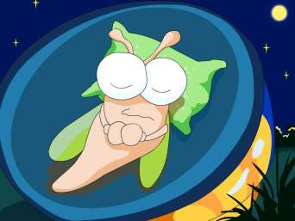
它成天把奖杯背在身上，唯恐别人不知道它是飞行冠军。
唯恐
到了晚上，蜗牛就睡在奖杯里，生怕被别人偷了去。
生怕

Slide 10
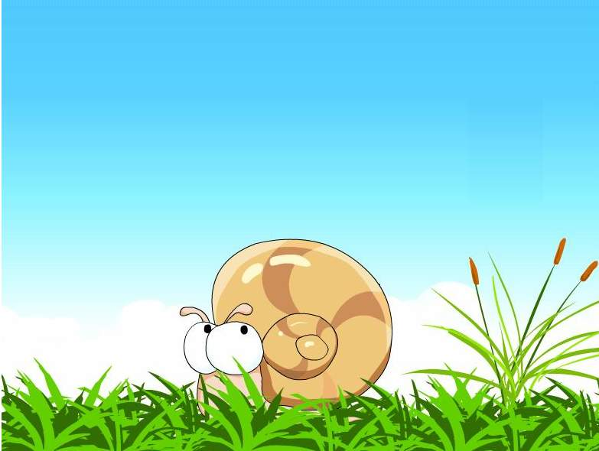
可是，这奖杯很大很重，蜗牛背上它，再也飞不动了。

Slide 11
天长日久
天长日久，蜗牛和奖杯粘在了一起，一对翅膀也退化了。沉重的奖杯变成了坚硬的外壳，蜗牛只能勉强地从硬壳里伸出头来，在地上慢慢地爬行。
退化
沉重的奖杯
坚硬的外壳
勉强地
慢慢地

Slide 12
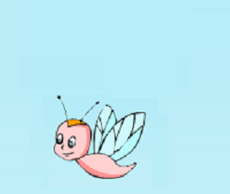
它长着一对有力的翅膀，能在空中自由地飞翔。
蜗牛只能勉强地从硬壳里伸出头来，在地上慢慢地爬行。

Slide 13
小蜗牛，我想对你说：当你得了冠军奖杯后，如果你不是___________________，而是___________________，你就不会像现在这样只能______________。小蜗牛，你要记住：
_____________________________________________。
在荣誉面前骄傲自满就会阻碍自己进步

Slide 14
虚心使人进步，骄傲使人落后。
——毛泽东
鸟儿的翅膀如果换成黄金，它一定不能再飞上高高的蓝天。
——巴甫洛夫
成绩只说明过去,不能说明现在,更不能说明将来。
——雷锋
一个骄傲的人，结果总是在骄傲里毁灭了。
——莎士比亚

Slide 15
奖
奖品 夸奖 中奖
过奖 奖状 得奖

Slide 16
翅
膀
扇
傍
鱼翅 鸡翅
翅膀 展翅高飞
翅膀 膀子
肩膀 左膀右臂

Slide 17
蜻
蜓
挺

Slide 18
蜜
蜂
密
峰
蜜蜂 蜂蜜 蜜月
采蜜 蜜饯 甜蜜
甜言蜜语 口蜜腹剑
蜂蜜 蜂房 蜂王
马蜂 胡蜂 工蜂
蜂拥而至

Slide 19
怕
害怕 可怕 生怕
怕事 恐怕 不怕

Slide 20
坚
软
硬
坚定 坚强
坚硬 坚持
坚果 坚信
强硬 生硬
硬朗 硬汉
硬币 硬度

Slide 21
奖品 夸奖 中奖 过奖 奖状 得奖
鱼翅 鸡翅 翅膀 展翅高飞
翅膀 膀子 肩膀 左膀右臂
蜻蜓
蜜蜂 蜂蜜 蜜月 采蜜 蜜饯 甜蜜
蜂蜜 蜂房 蜂王 马蜂 胡蜂 工蜂
害怕 可怕 生怕 怕事 恐怕 不怕
坚定 坚强 坚硬 坚持 坚果 坚信
强硬 生硬 硬朗 硬汉 硬币 硬度

